Slide 2
13.2基本图形的位置关系
基本元素
研究的重点
点
线
面
直线与直线的位置关系
直线与平面的位置关系
平面与平面的位置关系

Slide 3
13.2.2 空间两条直线的位置关系（1）

Slide 4
复习回顾
同一平面内两条直线有几种位置关系?
a
a
b
A
b
a∩b=A
a∥b

Slide 5
问题情境
D₁
C₁
与直线AB 平行的有：
A₁
B₁
与直线AB 相交的有：
D
C
A
B

Slide 6
问题情境
D₁
C₁
与直线AB 平行的有：
A₁
B₁
与直线AB 相交的有：
D
C
A
B

Slide 7
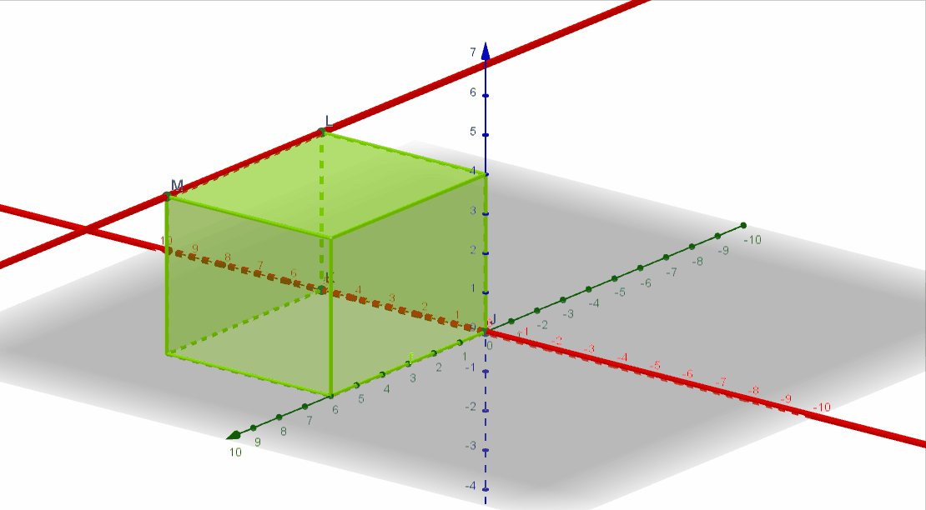
问题情境
与直线AB 平行的有：
与直线AB 相交的有：
异面
与直线AB 的有：
D₁
C₁
A₁
B₁
D
C
A
B

Slide 8
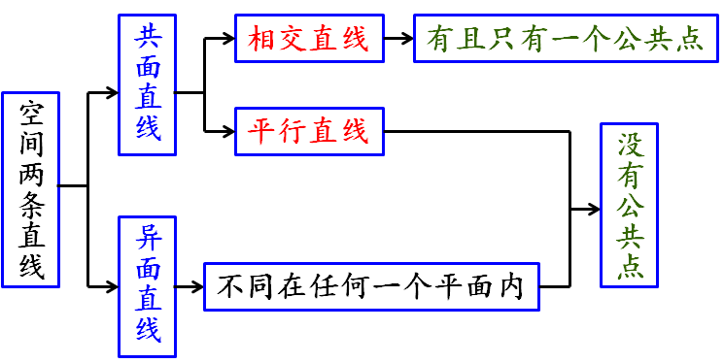
数学建构
1、异面直线的定义
不同在任何一个平面内的两条直线，叫做异面直线。
2、空间两条直线的位置关系

Slide 9
问题情境
与直线AB 平行的有：
你和我就像两条永不相交的
平行线
与直线AB 相交的有：
永不相交的直线全都是平行线，对吗？
异面
与直线AB 的有：
D₁
C₁
A₁
B₁
D
C
A
B

Slide 10
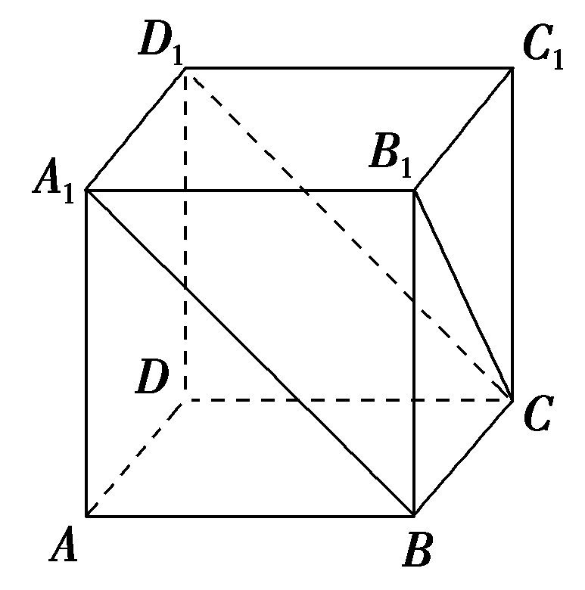
数学应用
平行
异面
相交
异面

Slide 11
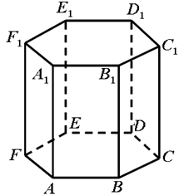
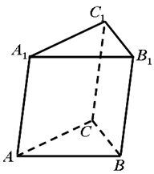
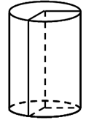
平行直线
探究：在平面几何中，同一个面内的三条直线a、b、c，
如果a//b且b//c，那么a//c（平行的传递性）
试探究这个性质在空间是否成立呢？

Slide 12
数学建构
3、 平行公理
基本事实4：平行于同一条直线的两条直线平行。
数学符号语言表示：

Slide 13
数学运用
例2
如图，在长方体ABCD－A₁B₁C₁D₁中，E，F分别是棱AB，BC的中点．
求证：EF∥A₁C₁．
D₁
C₁
A₁
B₁
D
C
F
A
E
B

Slide 14
问题情境
探究：如图，在长方体ABCD－A₁B₁C₁D₁中，E，F分别 是棱AB，BC的中点．
那么∠BEF和∠B₁A₁C₁的大小关系如何？
D₁
C₁
A₁
B₁
D
C
F
A
E
B

Slide 15
C₁
已知：∠BAC 和 ∠B₁A₁C₁ 的边AB ∥ A₁B₁ ,
AC ∥ A₁C₁ ，并且方向相同．求证：∠BAC = ∠B₁A₁C₁
E₁
D₁
B₁
A₁
C
E
D
B
A

Slide 16
问题情境
4、 空间等角定理
如果空间中一个角的两边分别平行于另一个角的两边，并且方向相同，那么这两个角相等。
C₁
射线的方向
B₁
A₁
C
B
A

Slide 17
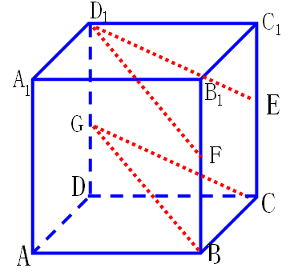
例3.如图，在正方体ABCD－A₁B₁C₁D₁中，E，F，G分别是棱CC₁,BB₁,DD₁的中点，
求证：∠FD₁E=∠BFC.

Slide 18
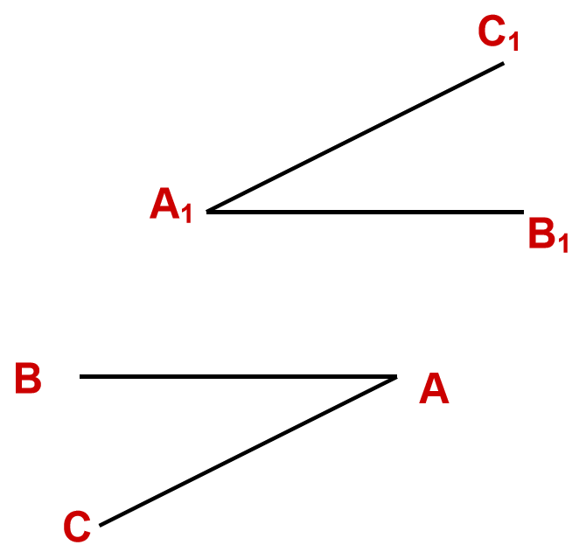
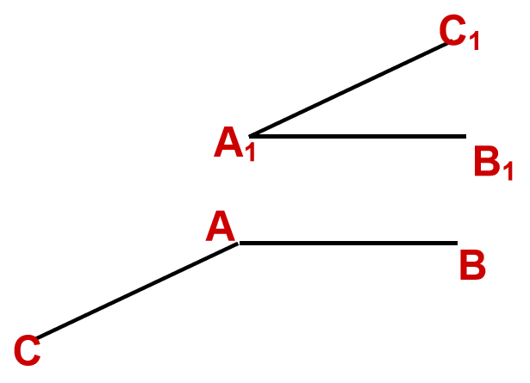
探究：
问题1：如果空间中一个角的两边分别平行于另一个角的两
边，并且方向都相反，那么这两个角有什么关系？
相等
问题2：如果空间中一个角的两边分别平行于另一个角的两
边，并且一组边方向相同，另一组边方向相反，那
么这两个角有什么关系？
互补
问题3：如果空间中一个角的两边分别平行于另一个角的两
边，那么这两个角有什么关系？
相等或互补

Slide 19
数学运用
探究：如图EFGH是平面四边形ABCD四边中点，
（1）四边形EFGH的形状是平行四边形吗？为什么？
（2）如果将ABCD沿着对角线BD折起就形成空间四边形ABCD，那么四边形EFGH的形状还是平行四边形吗？
A
A
H
E
H
E
折叠
B
D
D
B
F
G
F
G
C
C

Slide 20
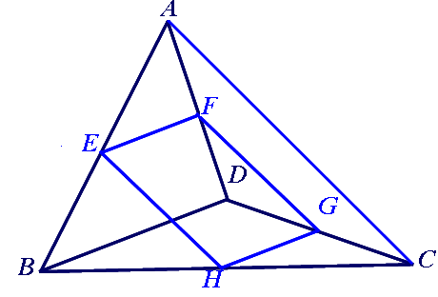
变式：如图，已知空间四边形ABCD ，E、F分别是AB、AD的中点，G、H分别是CD、BC的中点，且BD＝AC，则四边形EFGH是什么图形？

Slide 21
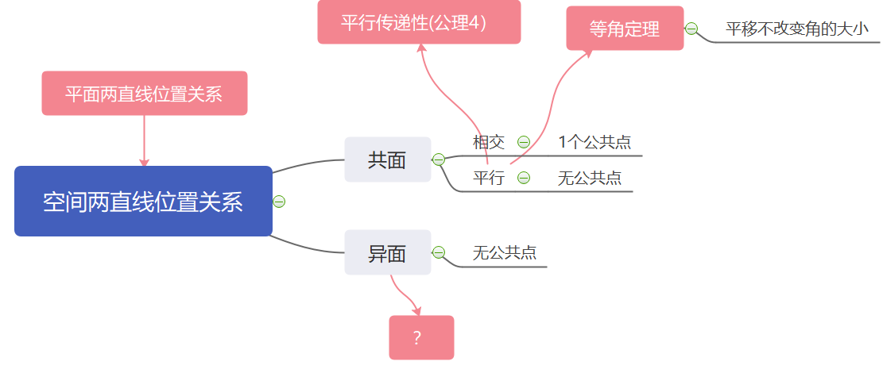
“类比”思想
课堂小结

Slide 22
未完待续！

